Slide 1
2021.2.7
유치부 예배찬양

Slide 2
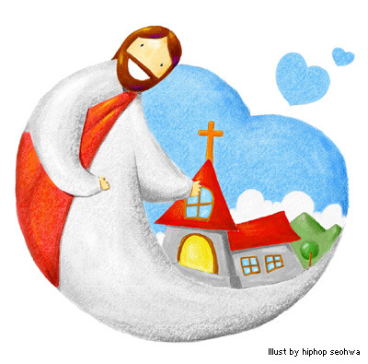
2월 말씀암송

Slide 3
2월 말씀암송
살아계신 하나님의 말씀
무릇 의인들의 길을
여호와께서 인정하시나 악인들의 길은 망하리로다
시편 1편 6절 말씀 아멘 !

Slide 4
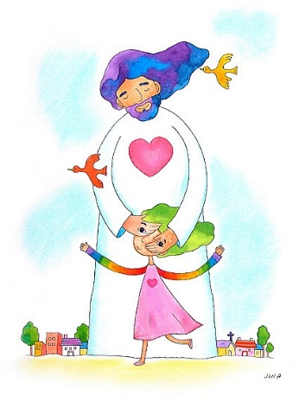
매일매일
부끄럽고 슬픈마음 내게 있어요

Slide 5
매일매일
벗어버리고 싶어요 죄 죄 죄가

Slide 6
매일매일
내생각 더럽힐때
깨끗하게
덮어주세요

Slide 7
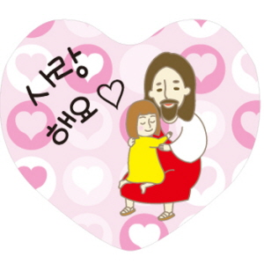
매일매일
나를 사랑하시는
하나님

Slide 8
매일매일
오직 주만
바라보면서

Slide 9
매일매일
내 마음을
매일매일 준비해요

Slide 10
매일매일
하나님만
사랑할래요♥

Slide 11
마음을 청소해요
쓱싹쓱싹
마음을 닦아요

Slide 12
마음을 청소해요
더러운 마음을
닦아요

Slide 13
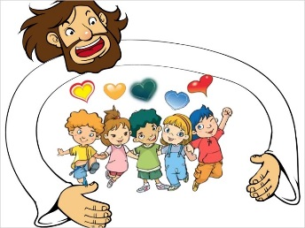
마음을 청소해요
반짝반짝
깨끗해 진대요

Slide 14
마음을 청소해요
마음이
깨끗해 진대요

Slide 15
마음을 청소해요
우리가 고백할때
마음을 청소할때

Slide 16
마음을 청소해요
하나님 나의 죄를
용서해 준대요

Slide 17
예배드려요

Slide 18
예배드려요
예쁜 마음 담아서
정성으로 드려요

Slide 19
예배드려요
귀 쫑긋 세우고
말씀듣고 쑥쑥

Slide 20
예배드려요
예쁜 두눈
꼭 감고
기도하며 아멘

Slide 21
예배드려요
사랑하는 아버지
우리 하나님

Slide 22
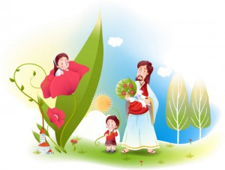
예배드려요
날마다 잊지 않고
기억할래요

